Slide 1
أهلا سهلا مرحبا بكم
صباح السعادة

Slide 2
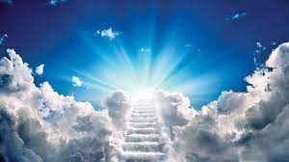
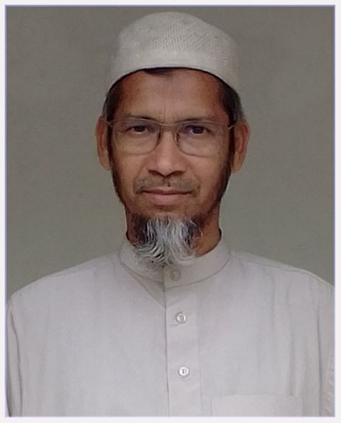
ألتعريف
ألتعريف
محمد مجيب الرحمن
ألأستاذ المساعد
ألمدرسة المجددية الأسلامية (ألعالم)
كالياكوير- غازي فور-
رقم الجوال:01720513321
mozibur659@gmail.com ألبريد الالكتروني
ألصف العالم
ألمادة: الورقة الثانية للفقه
ألموضوع: الزوجة
ألوقت: 40
التاريخ: - 21/11/2021-

Slide 3
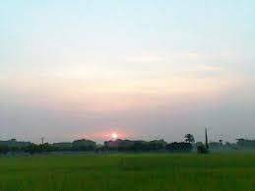
اعلان الدرس
حالات الزوجة في الميراث

Slide 4
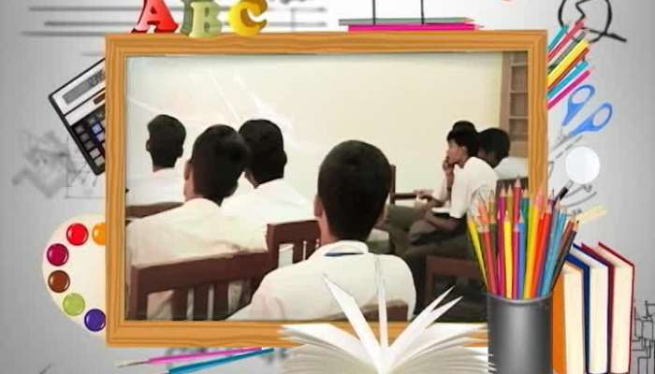
ألمذاكرة بين الطلبة

Slide 5
التصحيح : يحتاج في تصحيح المسائل الى سبعة أصول- سبعة ثلاثة بين السهام والروس وأربعة بين الروس والروس-
اما الثلثة فاحدها ان كانت سهام كل فريق منقسمةعليهم بلاكسر فلاحاجة الى الضرب كأبوين وبنتين-
6
بنت
2
بنت
2
ام
1
أب
1

Slide 6
الى اللقاء
ألسلام عليكم ورحمة الله

